Slide 1
SIA Latvijas Lauku konsultāciju un izglītības centrs
Cēsu konsultāciju birojs
PIEDĀVĀJUMI
12.11.2020
Dace Kalniņa

Slide 3
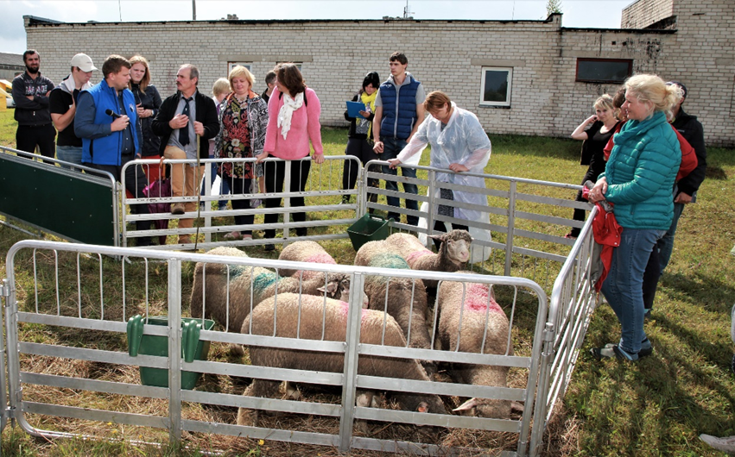
LLKC Cēsu konsultāciju biroja sniegtie pakalpojumi, konsultācijas:
Augkopībā - bioloģiskajā augu audzēšanā, aizsardzībā;
Lopkopībā un veterinārijā – dzīvnieku audzēšana, labturība, barošana, kvaltatīvas produkcijas ieguve, barības devu aprēķināšanā utt.;
Likumdošanā, ES tiesību aktu piemērošanā nozarēs;
Grāmatvedībā, ekonomikā, ražošanas plānu, kredītpieteikumu sagatavošanā.
Kontaktpersonas Cēsu konsultāciju birojā: Dace Kalniņa, 28381477
Andra Seredina, 26171795, andra.seredina@llkc.lv
Valters Dambe, 29100430, valters.dambe@llkc.lv

Slide 4
LLKC Cēsu konsultāciju biroja sniegtie pakalpojumi ekonomikā:
Konsultācijas par ES struktūrfondu un Lauku attīstības plāna atbalsta saņemšanas nosacījumiem;
Biznesa plānu izstrāde;
ES strukturālo fondu un Lauku attīstības plāna līdzekļu pieprasīšanas pieteikumu - biznesa plānu/projektu sagatavošana;
Palīdzība finanšu plānošanā un investīciju novērtēšanā.
Kontaktpersona Cēsu konsultāciju birojā:
Valda Kaņepe, 26496176, valda.kanepe@llkc.lv
Gunda Kazerovska, 29135291, gunda.kazerovska@llkc.lv

Slide 5
LLKC Cēsu konsultāciju biroja sniegtie pakalpojumi grāmatvedībā:
Konsultācijas aktuālajos grāmatvedības jautājumos;
Pastāvīgā grāmatvedības kārtošana;
Nodokļu deklarāciju un gada pārskatu sastādīšana;
Atskaišu sagatavošana bankām, LAD, CSP un citām institūcijām;
Ieteikumi grāmatvedības uzskaites sistēmu ieviešanā;
Grāmatvedības organizācijas dokumentu izstrāde.
Kontaktpersona Cēsu konsultāciju birojā:
Inga Ezergaile, 28340075, inga.ezergaile@llkc.lv

Slide 6
LLKC Cēsu konsultāciju biroja sniegtie pakalpojumi lauku attīstībā:
Konsultācijas lauku uzņēmējiem, uzsākot uzņēmējdarbību;
Jauniešu informēšana un izglītošana par uzņēmējdarbības iespējām laukos;
Informatīvie, izglītojošie semināri;
«Novada garša» - vietējo produktu noieta veicināšana.
Kontaktpersona Cēsu konsultāciju birojā:
Dace Kalniņa, 28381477, dace.kalnina@llkc.lv
Gunda Kazerovska, 29135291, gunda.kazerovska@llkc.lv

Slide 7
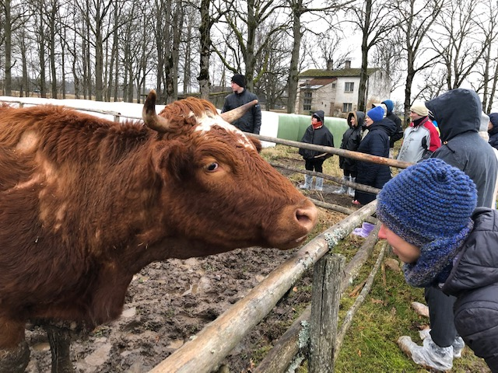
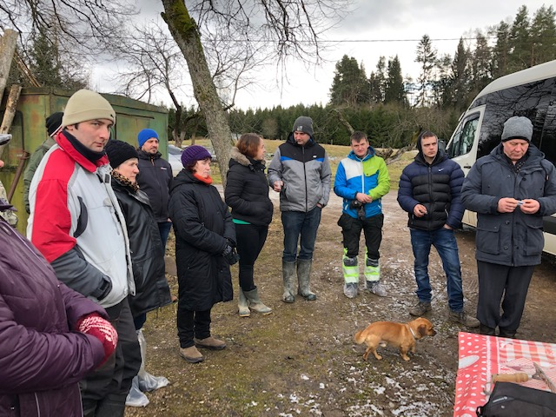
Saimniecību un mežu apmeklējumu nodrošināšana
Latvijas Lauku konsultāciju un izglītības centrs veic saimniecību un mežu apmeklējumu nodrošināšanu Lauku attīstības programmas (LAP) investīciju pasākumu 2014.–2020. gadam ietvaros.
Uz mācībām iepriekš jāpiesakās - vietu skaits ierobežots.

Slide 8
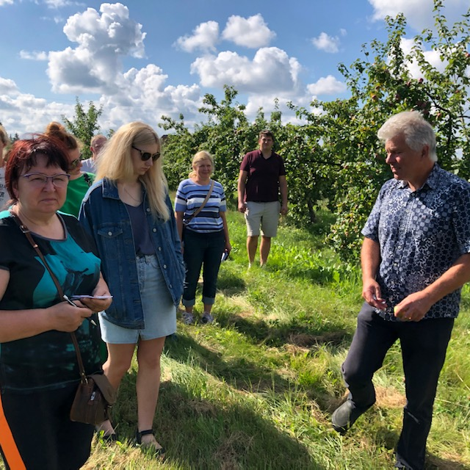
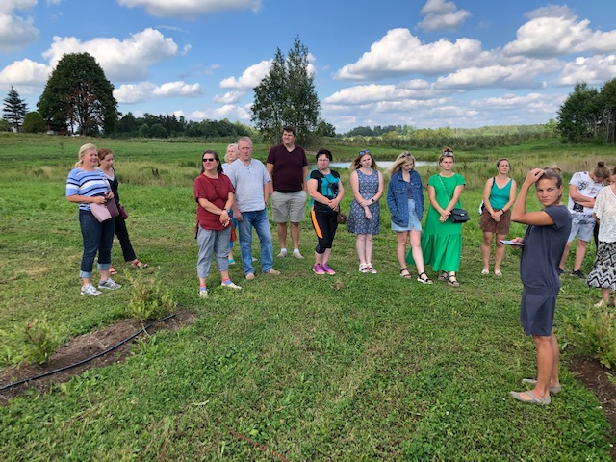
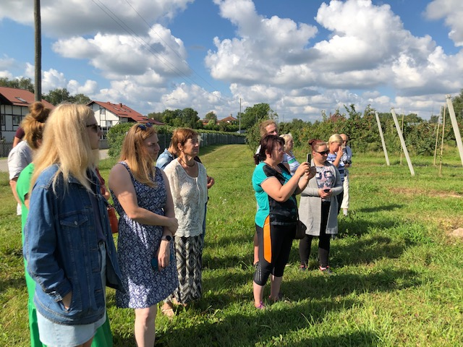

Slide 9
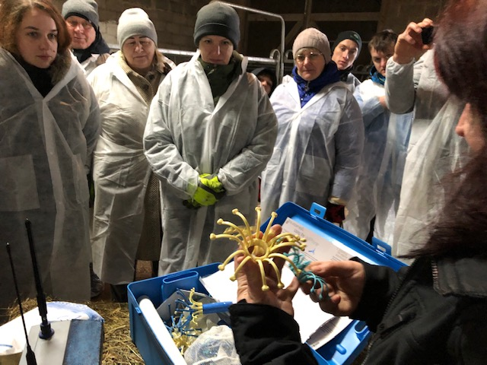
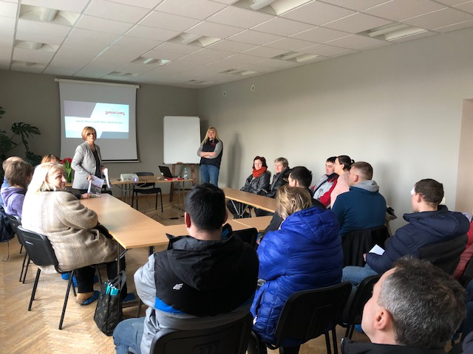
Apmācības
Latvijas Lauku attīstības programmas 2014.-2020. gadam “Zināšanu pārneses un informācijas pasākumi” apakšpasākuma “Profesionālās izglītība un prasmju apguves pasākumi” ietvaros organizējam apmācības lauksaimniekiem, lauksaimniecības nozarē nodarbinātajiem;
Uz mācībām iepriekš jāpiesakās - vietu skaits ierobežots.

Slide 10
Aktualitātes saimniekiem 2021. gadā
Būtiski lauksaimniekiem, kuri apsaimnieko bioloģiski vērtīgos zālājus (BDUZ)!
Lauksaimniekiem, kuriem BDUZ aktivitātē 2021. gads ir otrais saistību gads, mācības atbilstoša dokumenta iegūšanai jāapmeklē līdz 2021.g. 30. maijam.
Mācības apmaksā projekts.
Cēsīs BDUZ mācības 2021. gada aprīlī (datums tiks precizēts)
Pieteikšanās:
Dace Kalniņa, 28381477, dace.kalnina@llkc.lv

Slide 11
PALDIES!
Laipni gaidīti Cēsu konsultāciju birojā!
@LLKCCesis
www.llkc.lv www.laukutikls.lv

